Slide 1
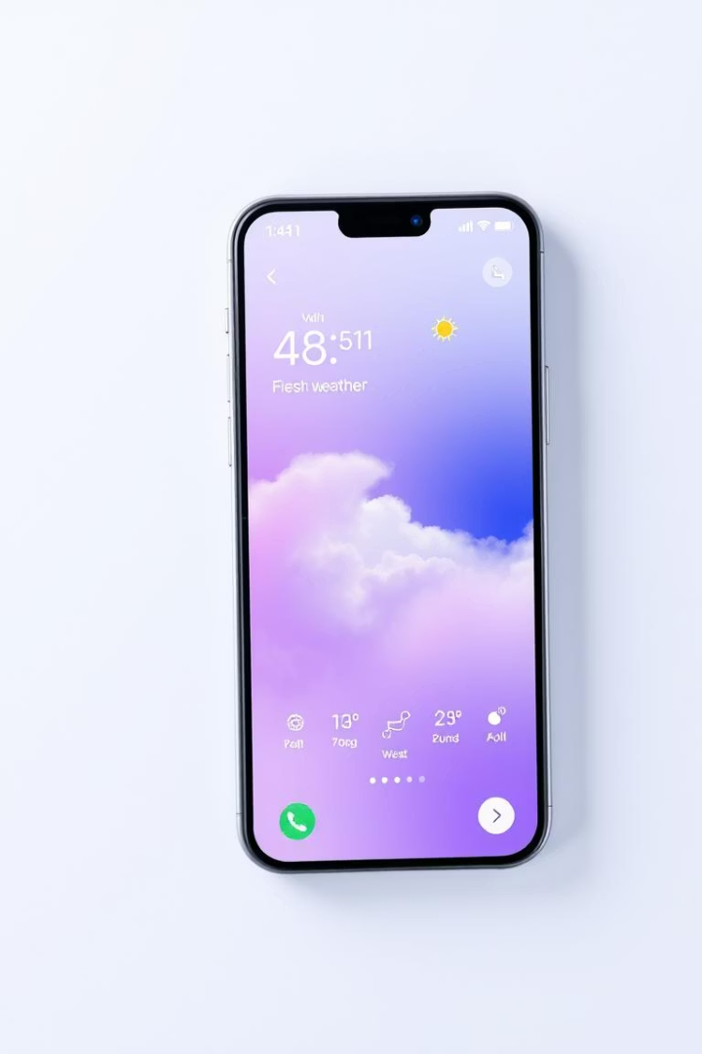
Мой Telegram Бот для Прогноза Погоды: Обзор
Этот бот предоставляет прогноз погоды на 3 дня и почасовой прогноз сегодняшнего дня.
Он решает проблему быстрого доступа к актуальным погодным данным в Telegram.
Telegram удобен для получения информации в любое время и в любом месте.
Погода важна для планирования личного и рабочего дня.
Петренко Захар Ильич
Группа: 9ИС_395к

Slide 2
Функциональность и Возможности
Прогноз на 3 дня
Почасовой прогноз
Выбор города
Максимальная и минимальная температура, осадки, направление и сила ветра по дням.
Температура, влажность, давление, вероятность осадков по часам сегодня.
Поддержка множества городов для точечной информации.
Примеры запросов и ответы бота делают взаимодействие простым.

Slide 3
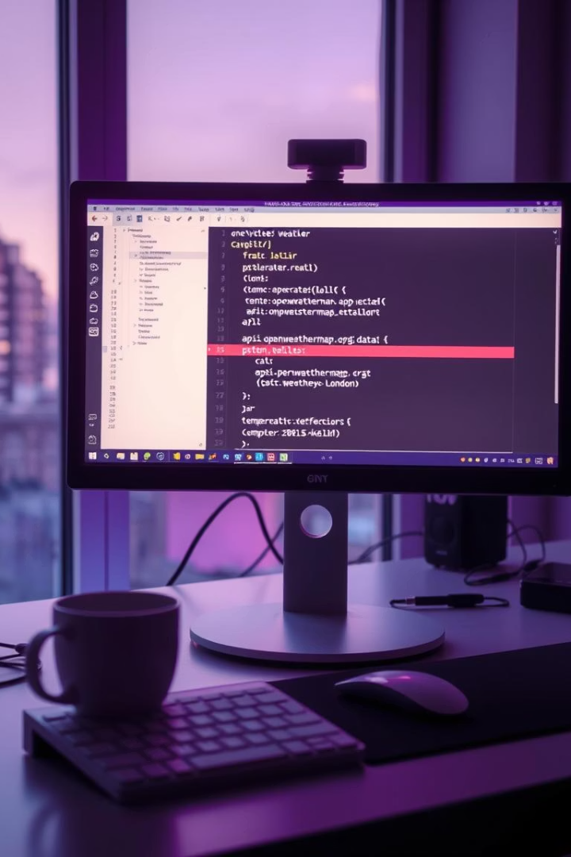
Техническая Реализация
Используемый язык
Библиотеки
pyTelegramBotAPI для Telegram, requests для запросов к погодным сервисам.
Python — удобный и мощный для ботов и API интеграций.
Архитектура
Получение данных, обработка и отправка ответов пользователям.

Slide 4

Преимущества и Заключение
Удобство использования
Быстрый и простой доступ к прогнозам прямо в Telegram.
Точность прогнозов
Надежные источники данных обеспечивают высокую точность.
Перспективы развития
Расширение функции и поддержка новых городов.
Призыв к действию
Попробуйте моего бота и убедитесь в удобстве!

